Slide 1




ERP SOUS DAF ODRM
Partie 1: Conception

Slide 2




Slide 3
LES SOUS MODULES DE L’ERP
Services | Unités/Sous Modules
A. Bureau d'ordre: | Bureau d'Ordre
B. Service GRH: | Unité de formation
 | Unité des affaires sociales
 | Unité gestion des carrières et des ouvriers occasionnels
 | Unité gestion des congés et suivi de présence:
 | Unité gestion des paies
C. Service Gestion Financière: | Unité achats
 | Unité marché
 | Unité gestion de patrimoine
 | Unité gestion du stock
 | Unité contrôle et paiement des factures
 | Unité gestion de budget
 | Unité gestion de la caisse
D. Service comptabilité: | Unité comptabilité analytique
 | Unité comptabilité générale

Slide 4
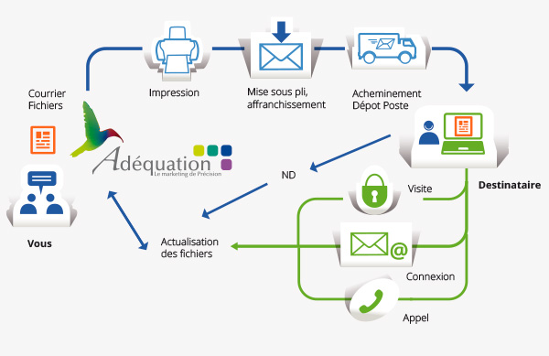

Réflexions Sur l’Approche de gestion du courrier

Slide 5

Réflexions Sur l’Approche de gestion du courrier
Etat des Lieux
DG
BO
Secrétariat Sous DAF
Secrétariat D Travaux
Secrétariat D Etudes et Suivi

Slide 6

Réflexions Sur l’Approche de gestion du courrier
DG
BO
Secrétariat Sous DAF
Secrétariat D Travaux
Secrétariat D Etudes et Suivi
Secrétariat DG

Slide 7
Réflexions Sur l’Approche de gestion du courrier
A l’instar de la plupart des entreprises, la séparation entre le bureau d’ordre et les secrétariats de direction est une nécessité.
En fait les taches dédiées au bureau d’ordre diffères de ceux dédiées à la secrétariat.

Slide 8
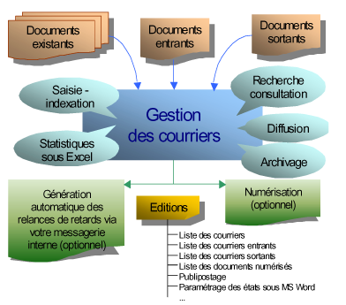
Réflexions Sur l’Approche de gestion du courrier

Slide 9
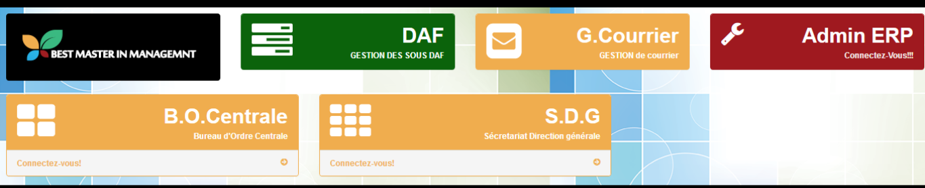
Réflexions Sur l’Approche de gestion du courrier

Slide 10

Réflexions Sur l’Approche de gestion du courrier
Type de courrier | Affectation | Action
Normal | D.Générale | Pour Etude, et Réponse
Urgent | D.Travaux | Pour Information
T. Urgent | D.Planification et Suivi | Pour Engagement
T. Inintéressant | S.Direction Administrative et Financière | Pour classement
Secret | U C Gestion | للإفادة
Pour Diffusion limité | U Audit interne | M’emparler
Non classé | U.Informatique
 | Officier.sécurité Militaire
 | Serv Mat Roulant et Engin

Slide 11
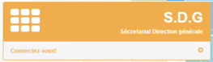

Réflexions Sur l’Approche de gestion du courrier
DG
Sec DG
S/DAF
D/Travaux
D/Planification Suivi
U.C.Gestion
U.A.Interne

Slide 12

Réflexions Sur l’Approche de gestion Financière

Slide 13
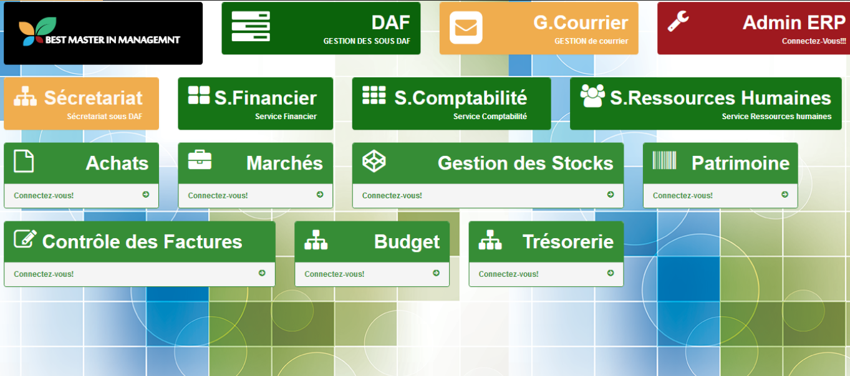
Présentation du Module Finance

Slide 14
Réflexions Sur l’Approche de gestion BCI-Unité Achats
Zone Hors ERP
Zone ERP
Secrétariat S/DAF
Prise en charge
BCI
BCI
Unité Achats
Transfert
Prise en charge
BCI
BCIS
BCI
Transfert
A

Slide 15
Réflexions Sur l’Approche de gestion BCI-Unité Achats
Zone Hors ERP
A
Zone ERP
Feed Back Système
Secrétariat DG
Secrétariat S/DAF
Unité Achats
BCI
BCI
DG
BCIS
Fiche de Transfert
Bon de Sortie Mg
Hypothèse 1: P. Enlèvement
Transfert
Interaction base de données
BCI
Suivi du dossier de transfert Patrimoine ou Sortie du stock
Unité Patrimoine
Unité Stocks
Opération de contrôle
Hypothèse 2: P. Achats
Secrétariat S/DAF
Unité Achats
A
Transfert

Slide 16
Réflexions Sur l’Approche de gestion BCI-Unité Achats
Zone Hors ERP
A
Zone ERP
BCI
BCIS
Hyp 1: Non encore répartie
Transfert
Interaction base de données
Unité Budget
BCI
Hyp 2: Budgétisé et répartie
BCIS
Transfert
A

Slide 17
Réflexions Sur l’Approche de gestion BCI-Unité Achats
Zone Hors ERP
A
Zone ERP
CG
Secrétariat S/DAF
BCI
Prise en charge
DG
BCIS
Classe Prov
Transfert
C.I Achats
Hyp 2:
Unité Achats
Transformation du BCIS
Hyp 1
BCI
Génération Offre Px
Secrétariat S/DAF
BDCS
Dde Px 1
BCIS
Dde Px 2
BDC
Frs Propos
Transfert
Dde Px 3
Transfert
A
A

Slide 18

Réflexions Sur l’Approche de gestion BCI-Unité Achats
Zone ERP
A
Hyp 1: Génération Offre Px
Frs
D.Offre Px 1
Transformation du BCIS
D.Offre Px 2
Déch Off Px
Impression et Transfert
Prise en charge
D.Offre Px 3
BO
Unité Achats
BCES
Offres de Px
BCE
C.I Achats
Transfert
Rapp Dép
Secrétariat S/DAF
A

Slide 19
Réflexions Sur l’Approche de gestion BCI-Unité Achats
Zone Hors ERP
Zone ERP
A
Secrétariat CG
Secrétariat S/DAF
Unité Achats
DG
BCES
BCE signé
BCE
BCES
BCE
Secrétariat DG
Secrétariat S/DAF
Unité Achats
Unité Budget
Validat°BCES
Imputa°Bgtaire (Eng prov)
A

Slide 20
Réflexions Sur l’Approche de gestion BCI-Unité Achats
Zone Hors ERP
Zone ERP
A
Unité Achats
Validat°BCES
Contrôle des Factures
Instance Liasse
Unité Gestion de stocks
Instance Réception
Secrétariat S/DAF
Unité Budget
Unité Patrimoine
Instance Réception
Frs
BCE signé
Engagement Déf
Magasiniers
A

Slide 21

Réflexions Sur l’Approche de gestion BCI-Unité Achats
Zone Hors ERP
Zone ERP
A
PV/Rel
Magasiniers
Unité Gestion de stocks
Unité Patrimoine
Contrôle des Facture
Fre
BCES
Instance Réception
Instance Réception
Instance Liasse
BCE
Bon Entrée
Créat° Fiche immob
Prise en charge Fre
Fre.S
A

Slide 22
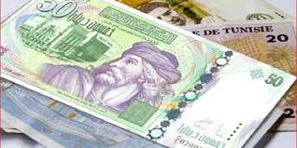


Réflexions Sur l’Approche de gestion BCI-Unité Achats
Zone Hors ERP
Zone ERP
A
Contrôle des Facture
Ordonnacement
Liasse
Fre S
C RAS
Ord
Unité Trésorerie
Unité Comptabilité
Unité Budget
Paiement
Intégration Automatique de l’écriture Achat

Slide 23
Réflexions Sur l’Approche de gestion BCI-Unité Achats
Zone Hors ERP
Zone ERP
A
Unité Comptabilité
Unité Budget
Unité Trésorerie
Paiement
Intégration Automatique de l’écriture de règlement
Passage de l’engagement au paiement

Slide 24


